Slide 1

Отдел по церковной благотворительности
и социальному служению РПЦ
Направление помощи бездомным
Курс «Организация работы с бездомными»
«Организация срочной социальной помощи
бездомным – проект по кормлению»

Slide 2
Оценка проблемы
Пути оценки актуальности проблемы:
Рейд по местам возможного скопления бездомных
вокзалы
рынки
пункты приема
храмы
Вопросы:
обеспеченность питанием и одеждой
доступность медицинской помощи
возможность получения социальных услуг

Slide 3
Оценка проблемы
Знакомство с государственным приютом для бездомных
Адрес приюта можно узнать по нашему справочнику
Вопросы:
оценка численности бездомных
наличие благотворительных программ помощи бездомным в регионе
возможность взаимодействия с приютом

Slide 4
Начальный этап
Вопросы, которые необходимо обсудить:
вид кормления и поиск места
выездное - государственный приют
выездное – улица (укромное место)
при храме
привлечение добровольцев и время работы
прихожане, знакомые, ВУЗы –центры волонтерства
вечернее время (волонтеры, больше бездомных)
место приготовления пищи
трапезная («Пельмешки на Плешке»)
квартира волонтера («Друзья на улице»)
столовая/ресторан (БФ «Помощник и покровитель»)

Slide 5
Начальный этап
Вопросы, которые необходимо обсудить:
источник продуктов
поддержка храма – канон, кружка
участие волонтеров
привлечение фирм – поставщиков и производителей
меню
гречка с тушенкой/макароны по-флотски
хлеб/булка
сладкий чай
фасовка питания
фасовка при приготовлении (контейнеры, термосумка)
фасовка на месте (термоса, одноразовая посуда, время)

Slide 6
Начальный этап
Вопросы, которые необходимо обсудить:
доставка питания
волонтеры (НД «Курский вокзал. Бездомные, дети»)
транспорт храма («Пельмешки на плешке»)
городской транспорт («Даниловцы»)
такси
выдача питания
организация очереди и порядка
этапность/несколько точек выдачи
сбор и вывоз мусора (важно)

Slide 7
Начальный этап
Вопросы, которые необходимо обсудить:
безопасность
сиз – перчатки, маски, униформа
наличие мужчин-волонтеров
формальное общение волонтеров-девушек
вопросы согласования с районными властями
юридически не требуется - юристы ОЦБСС
при нечастом кормлении не обязательна - опыт
попробовать через отца-настоятеля прихода
попробовать через отдел социального служения епархии
Практика: Москва (храмы, ЦАО - разрешение/запрет), Ярославль (согласование и запрет),
Санкт-Петербург (устное согласование)

Slide 8
Старт работы
Особенности:
Молебен
Регулярность
Поведение бездомных
Реакция жителей и общение с ними
Реакция властей и общение с ними
Возможное расширение спектра оказываемых услуг

Slide 9
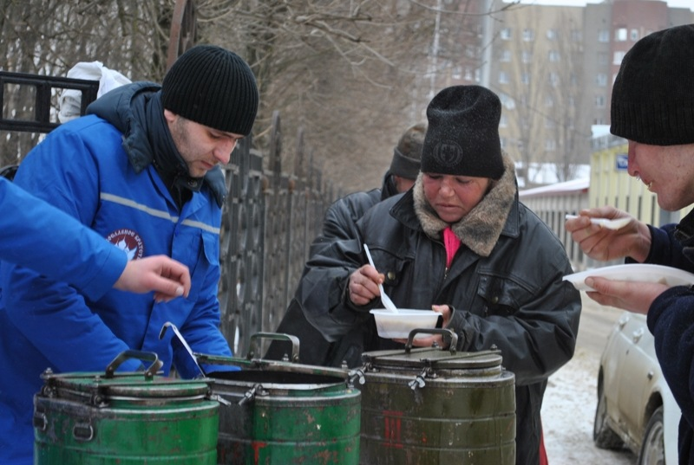
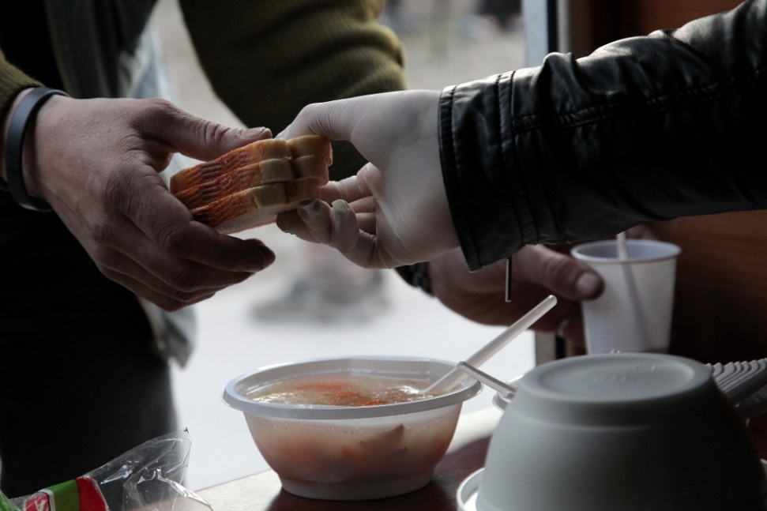
Работа проекта

Slide 10
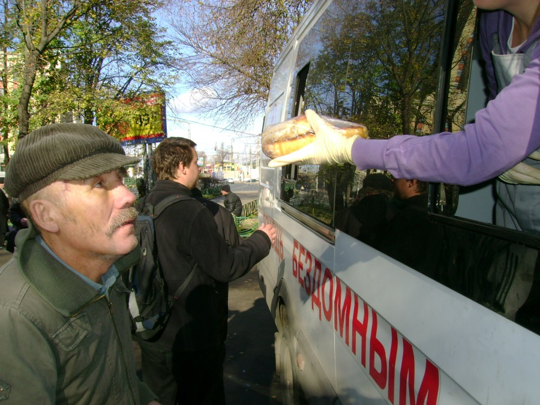
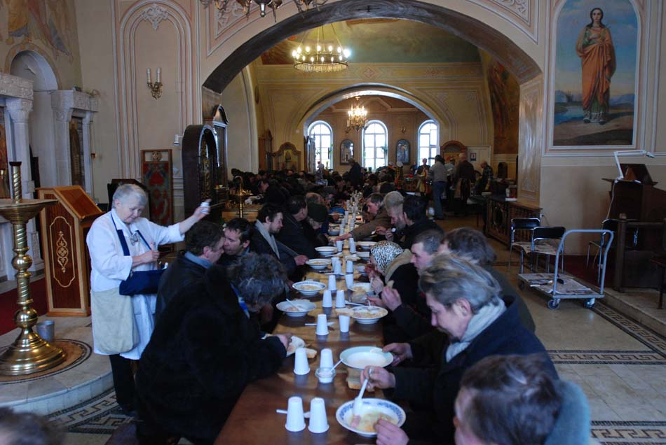
Работа проекта

Slide 11
Развитие проекта
Увеличение частоты кормления бездомных
с одного раза в неделю до пяти-шести
Увеличение количества оказываемых услуг
выдача одежды
содействие в оказании медицинской помощи
(врач-волонтер, медицинские препараты → см. Лекцию № 3 )
социальное устройство
(устройство в приюты, восстановление документов, помощь в поиске работы → см. Лекцию № 2)

Slide 12
Развитие проекта
Взаимодействие с Министерством социальной защиты
вопросы устройства бездомных в государственный приют
участие сотрудников приюта (фельдшер) в Вашей работе
проведение совместных акций с приютом (социальный патруль, Рождественский обед)
подписание договора о совместном сотрудничестве
Фаундрайзинговая составляющая
Поиск дополнительных источников продуктов
объявление в притворе храма
обращение отца настоятеля к прихожанам
запросы на бланке храма к руководству магазинов,
складов, рынков, фабрик-производителей

Slide 13

Развитие проекта

Slide 14
Развитие проекта
Фаундрайзинговая составляющая
Поиск дополнительных источников продуктов
обращение к ресторанам (готовая продукция)
работа с организацией «Банк продовольствия «Русь»»
(http://foodbankrus.ru/)
Сбор вещей
особенности (вывоз одежды, место для склада, сортировка)
храмовый склад и объявление в притворе храма
обращение отца настоятеля к прихожанам
объявления в других храмах
запросы в КЦСОН
объявления в подъездах ближайших к храму домов
обращение к фирмам-производителям

Slide 15
Развитие проекта
Фаундрайзинговая составляющая
Грантовые конкурсы
Православная инициатива (http://newpravkonkurs.ru/)
Президентские гранты (https://grants.oprf.ru/competitions/)
Региональные гранты
Региональные субсидии
Поставщики социальных услуг (442 ФЗ)
Краудфандинговые платформы (https://planeta.ru/, https://boomstarter.ru/)
Создание мобильной службы
Выездная служа срочной социальной помощи бездомным: выдача питания, одежды, содействие в оказании медицинской помощи)
Необходимые условия: транспорт, опыт работы, юридическое лицо, спонсоры

Slide 16
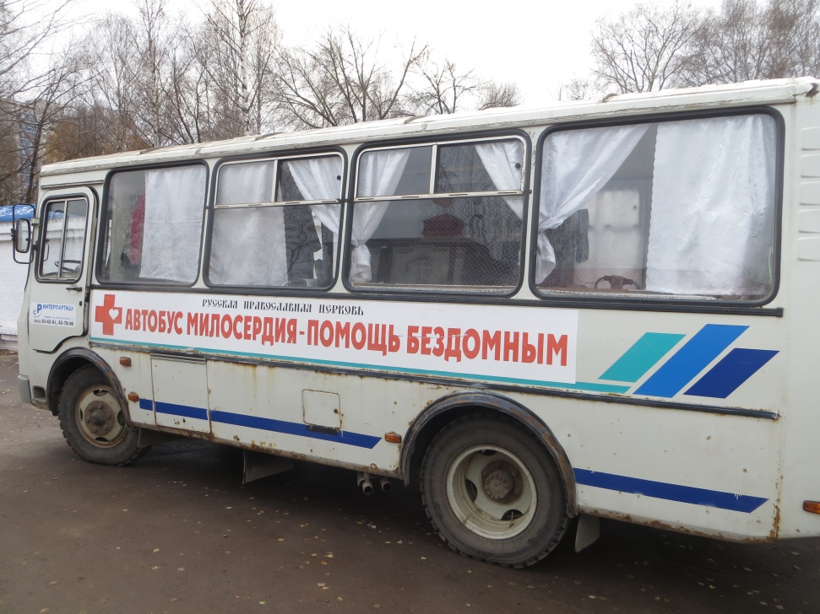
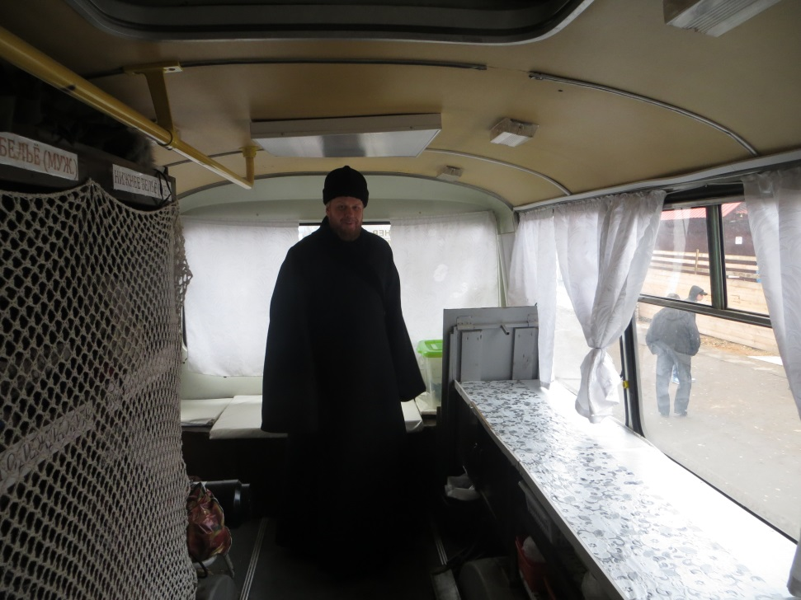
Мобильная служба

Slide 17
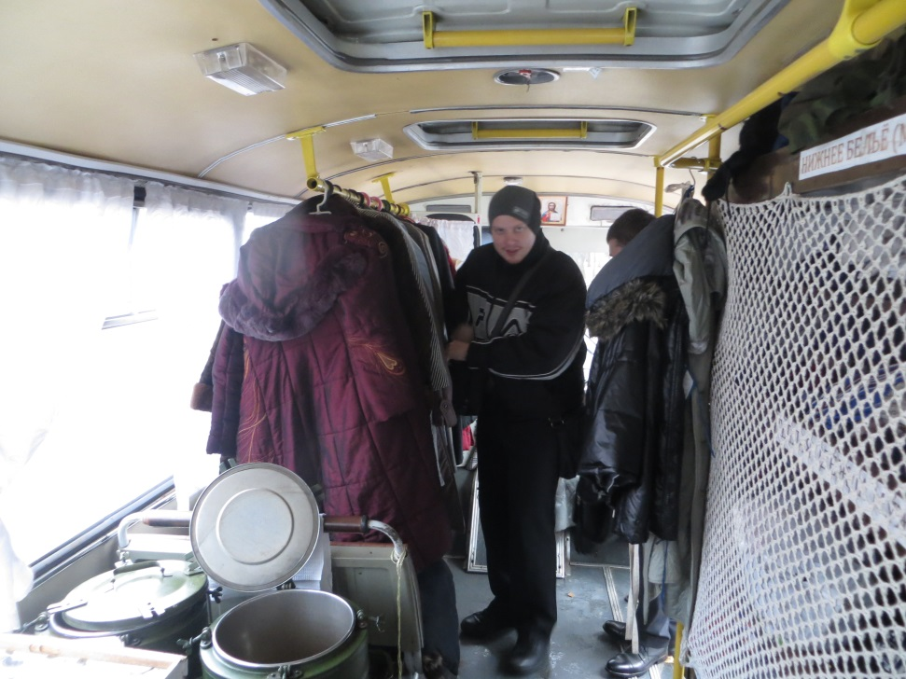
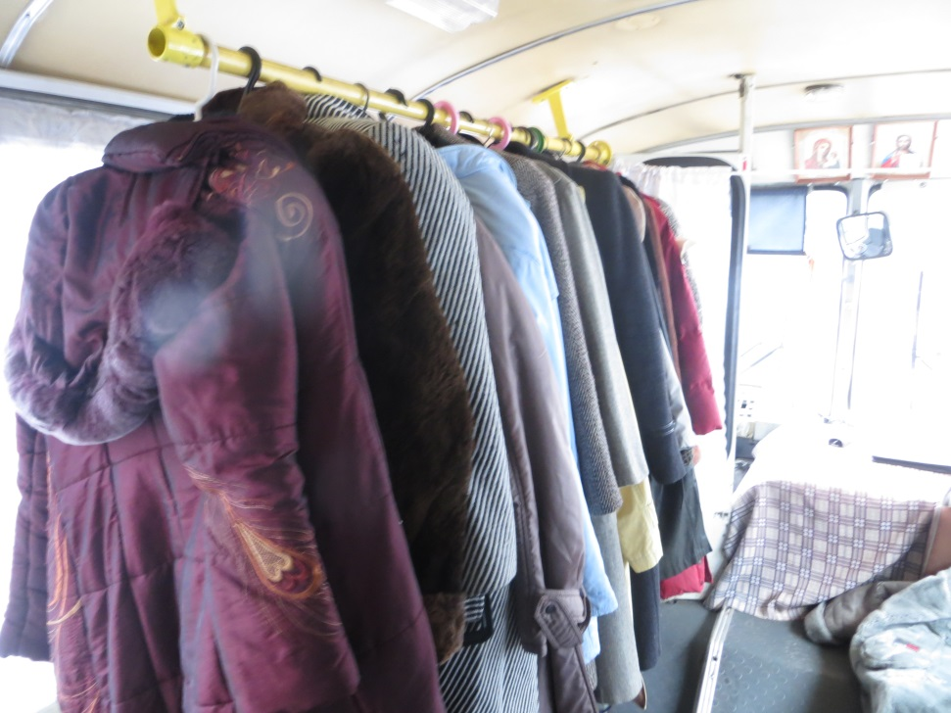
Мобильная служба

Slide 18
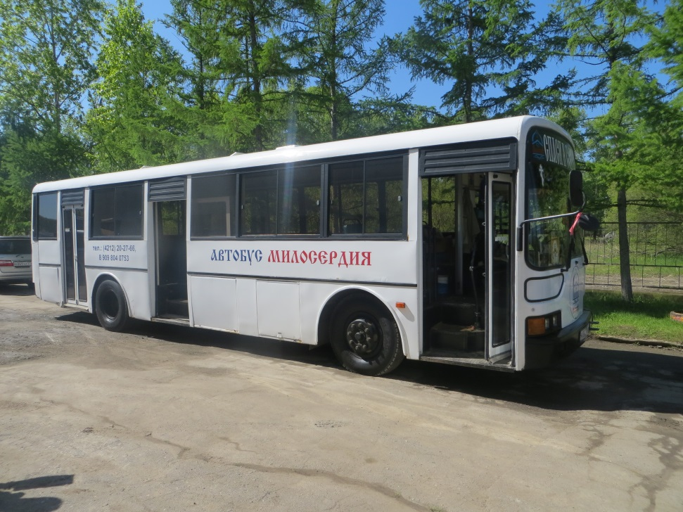
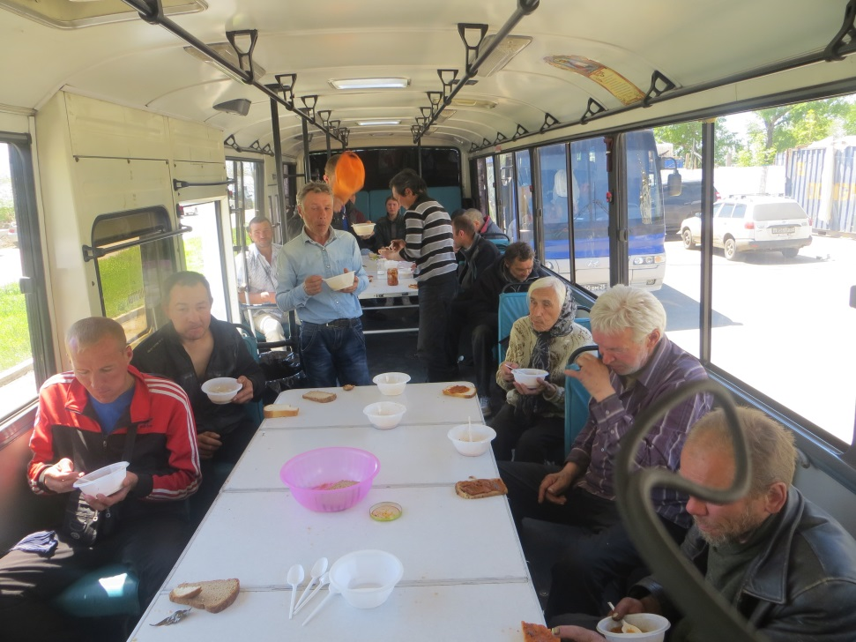
Мобильная служба

Slide 19
Развитие проекта
Организация стационарной столовой
в храме
опыт Москвы: Храм Успения в Газетном переулке
в отдельном здании
опыт Екатеринбурга: столовая Ново-Тихвинского монастыря
в специально оборудованной бытовке
опыт Тюмени: ТОО «Будущее начинается сейчас»
Наиболее эффективен последний вариант:
дешевле
проще соблюсти санитарные нормы
мобильность

Slide 20
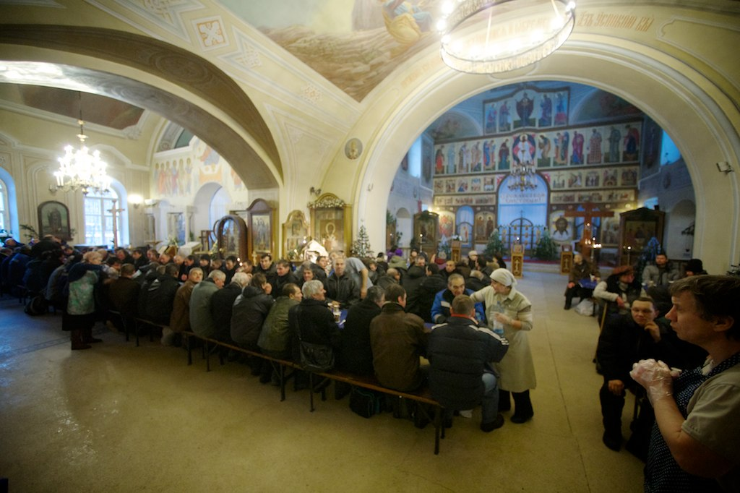
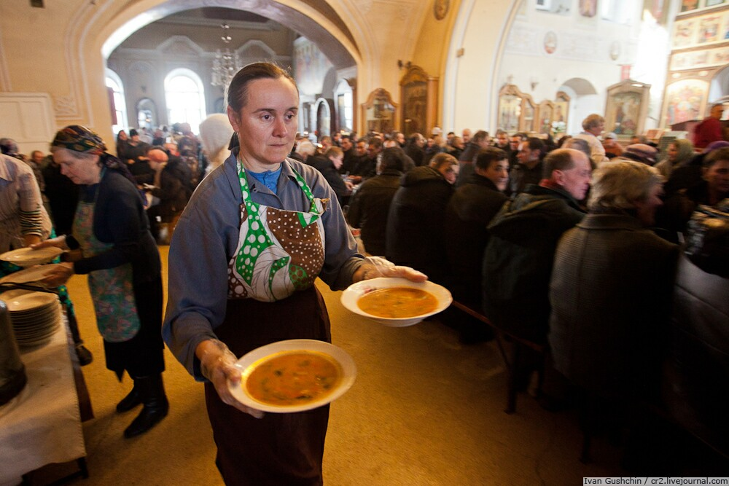
Столовая при храме

Slide 21
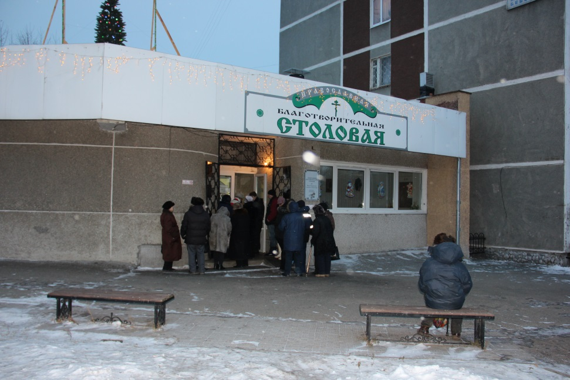
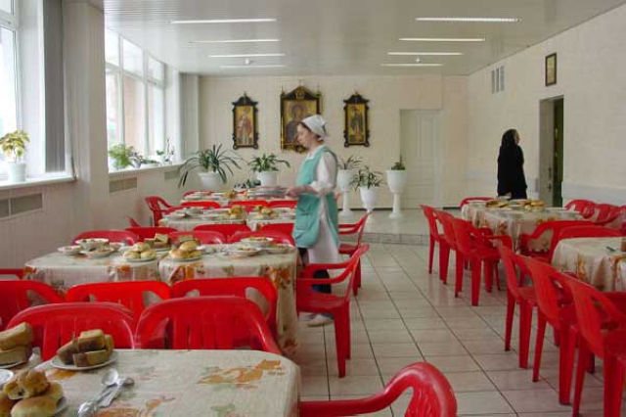
Столовая в отдельном здании

Slide 22
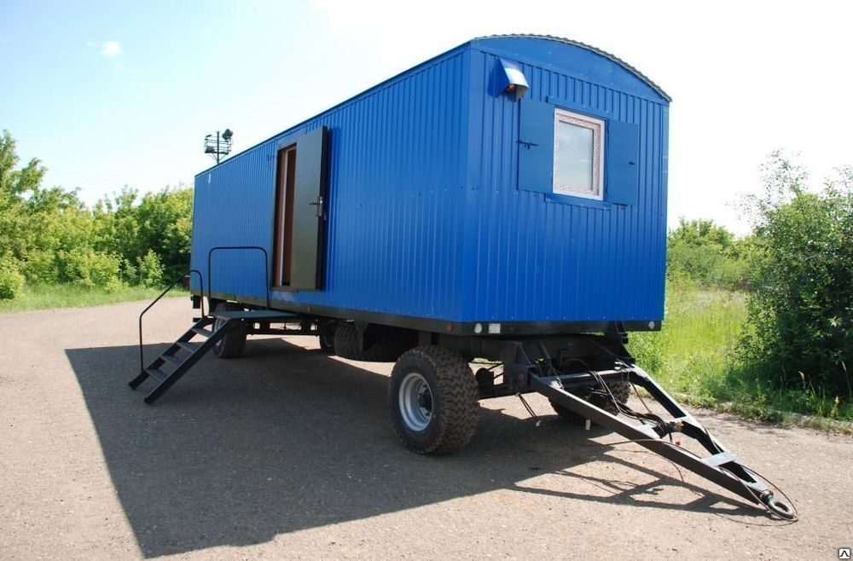
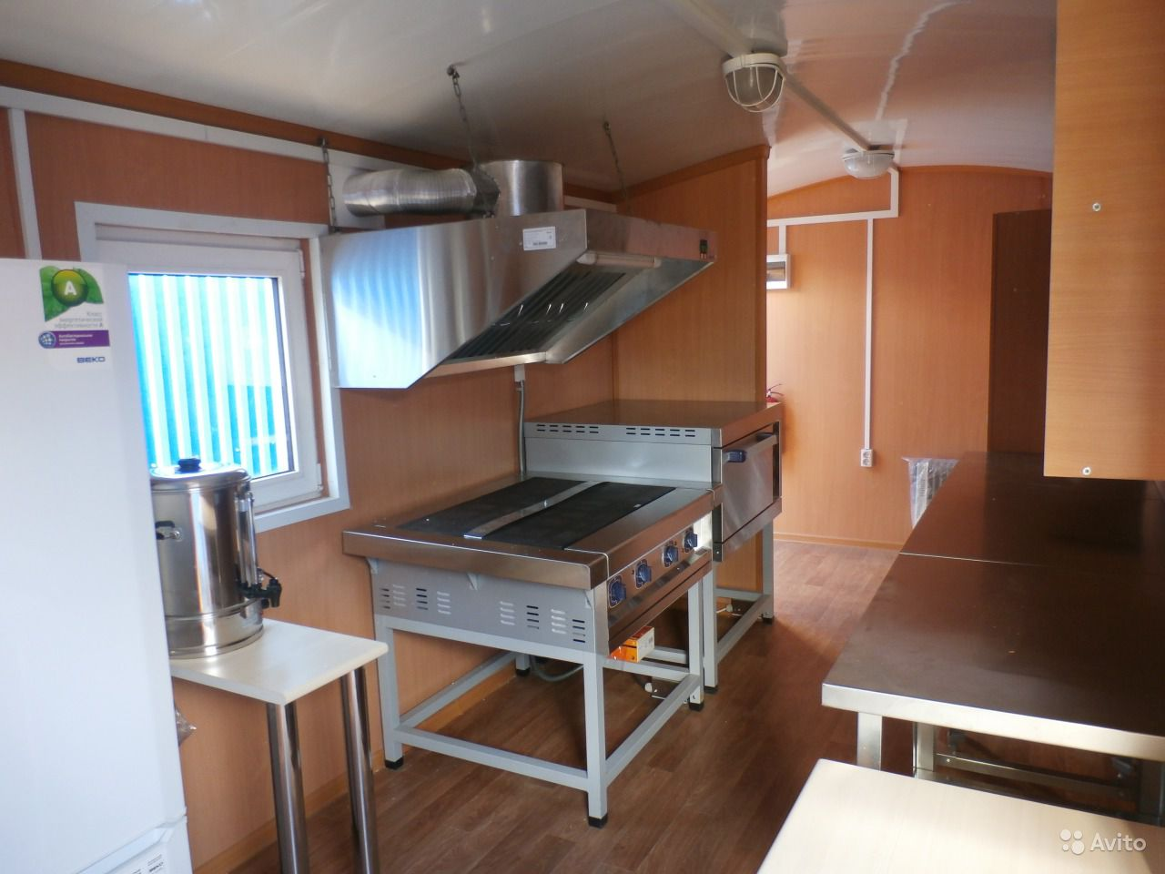
Столовая в бытовке

Slide 23
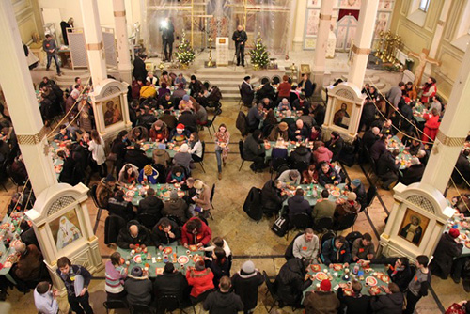
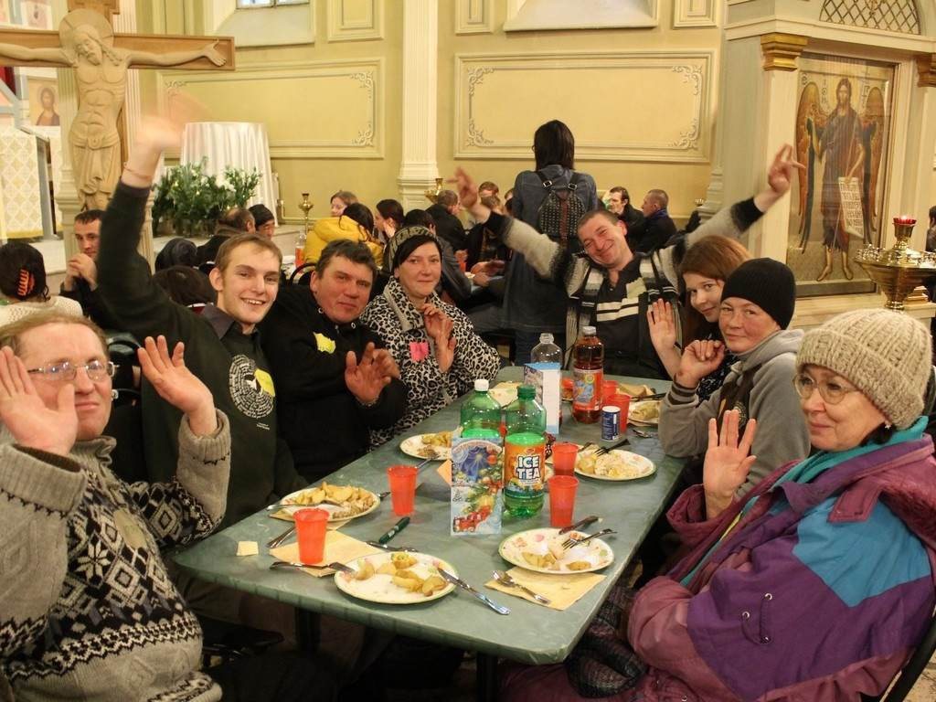
Рождественский обед

Slide 24
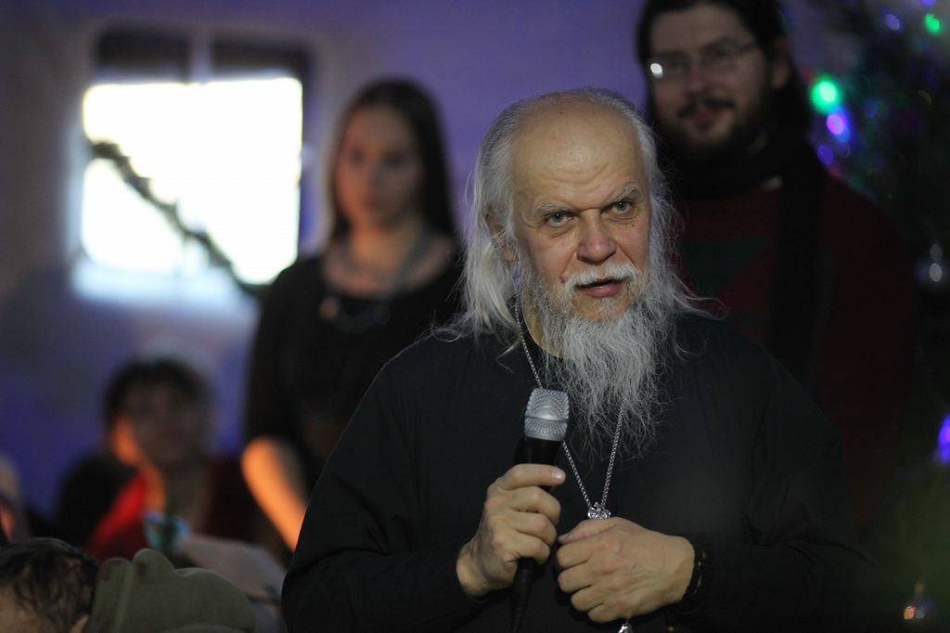
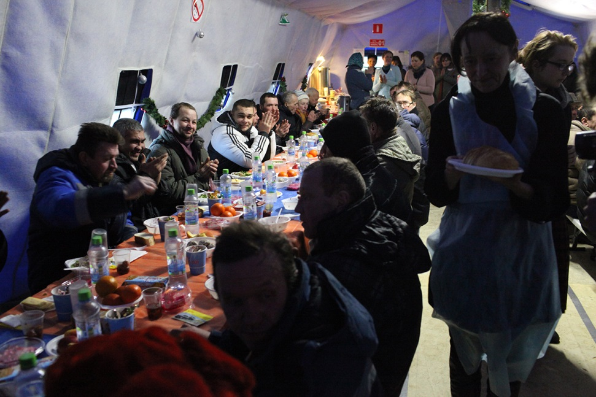
Рождественский обед

Slide 25
Полезная информация
Список литературы:
И. В. Кусков «Организация низкопороговых проектов срочной социальной помощи бездомным гражданам» М., 2016
И.В. Кусков, Н.Ф. Узун, Д.Ю. Рузина «Помощь бездомным. Справочник социального работника», М., 2013
И. Кусков «Как организовать помощь бездомным на приходе», М., 2011
Контактная информация:
bus-miloserdie@yandex.ru
СПАСИБО ЗА ВНИМАНИЕ!
СПАСИ ГОСПОДИ!

